Slide 1


Museo Moderno
Caso accesible

Slide 2
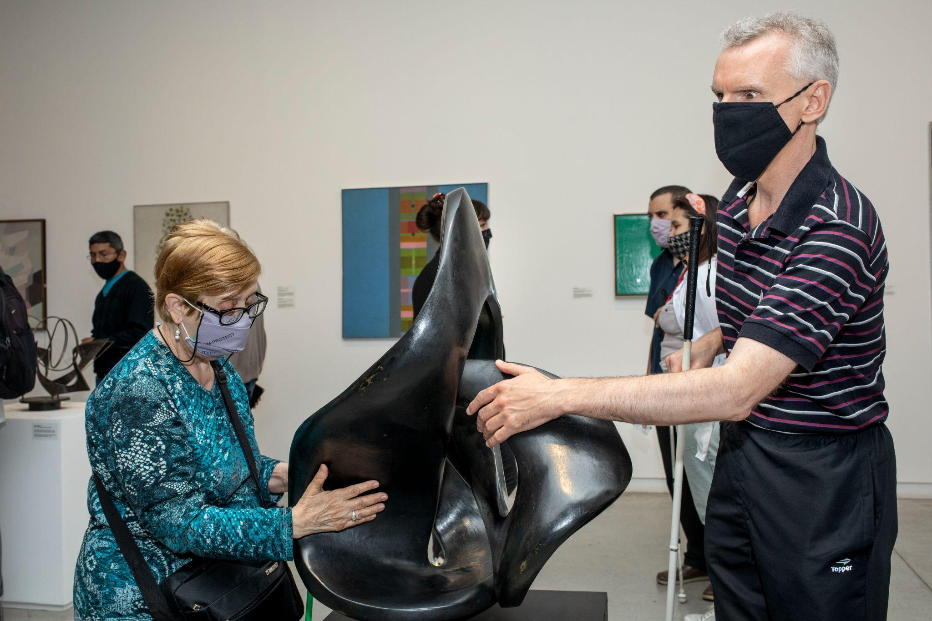
Sustentabilidad social
¿Por qué abordar la accesibilidad en un museo?
El Museo Moderno busca integrar y fomentar la participación de todas las personas eliminando barreras, para que todos sus visitantes puedan disfrutar de la experiencia que brinda el museo.
Este proyecto aborda la dimensión social-personas, involucrando a los empleados, colaboradores y visitantes con foco en varios de los Objetivos de Desarrollo Sostenible de la Agenda 2030.
#3 Salud y bienestar
#4 Educación de calidad
#5 Igualdad de género
#10 Reducción de la desigualdad
#11 Ciudades y comunidades sostenibles
#17 Alianzas
Recorrido para personas con discapacidad visual

Slide 3
La discapacidad en el Moderno
En la Argentina, más de 2.176.123 personas tienen alguna discapacidad (7,1%) y hace ya algunos años que se promueve su inclusión en todos los ámbitos de la sociedad.
El Museo de Arte Moderno de Buenos Aires trabaja, desde 2016, para garantizar el acceso libre, reduciendo barreras y desarrollando apoyos, a fin de brindar una experiencia positiva a quienes lo visitan, sin importar su condición.
6305
visitantes
con discapacidad
Visitantes en el museo 2017-2022

Slide 4
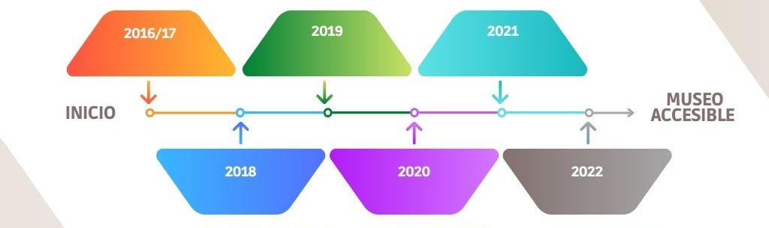
Señalética, capacitación y protocolos
Se desarrolla una nueva señalética, cédulas accesibles, Planeá tu visita accesible, y se inaugura una sala táctil con reproducciones 3D. Se elabora un protocolo de atención para personas con discapacidad y se realizan capacitaciones para todo el equipo.
Camino recorrido
2016-2022
Inicios
En 2016 se crea el área de Comunidades en el departamento de Educación y se diseñan actividades para personas con discapacidad.
En 2017 se amplía el área de Comunidades formando alianzas con Arte en Barrios, Brincar y Dirección de Salud Mental.
Refinamos la estrategia
En 2019 se realiza un diagnóstico, plan de mejora y capacitación presencial junto al ENTUR para alcanzar el sello accesible.
Se concreta una alianza con la Fundación Nínawa Daher y Copidis. Se organiza una exposición con obras de usuarios del programa de salud mental.
Ampliación del edificio
En 2018 se amplía el edificio incorporando diseño universal, ascensores y baños adaptados. Se inaugura una nueva sala de Educación con adaptaciones de diseño universal y se organiza la primera jornada accesible para profesionales de museos: Museo Humano.
Adaptaciones edilicias
En 2020 se instala la elevadora para PcD y los planos hápticos. Se desarrollan actividades y recursos pedagógicos en versión digital.
Sello accesible
Se cumple con las observaciones realizadas por el ENTUR para adaptar el museo y conseguir el sello accesible, enmarcando al proyecto en el plan de sustentabilidad.

Slide 5
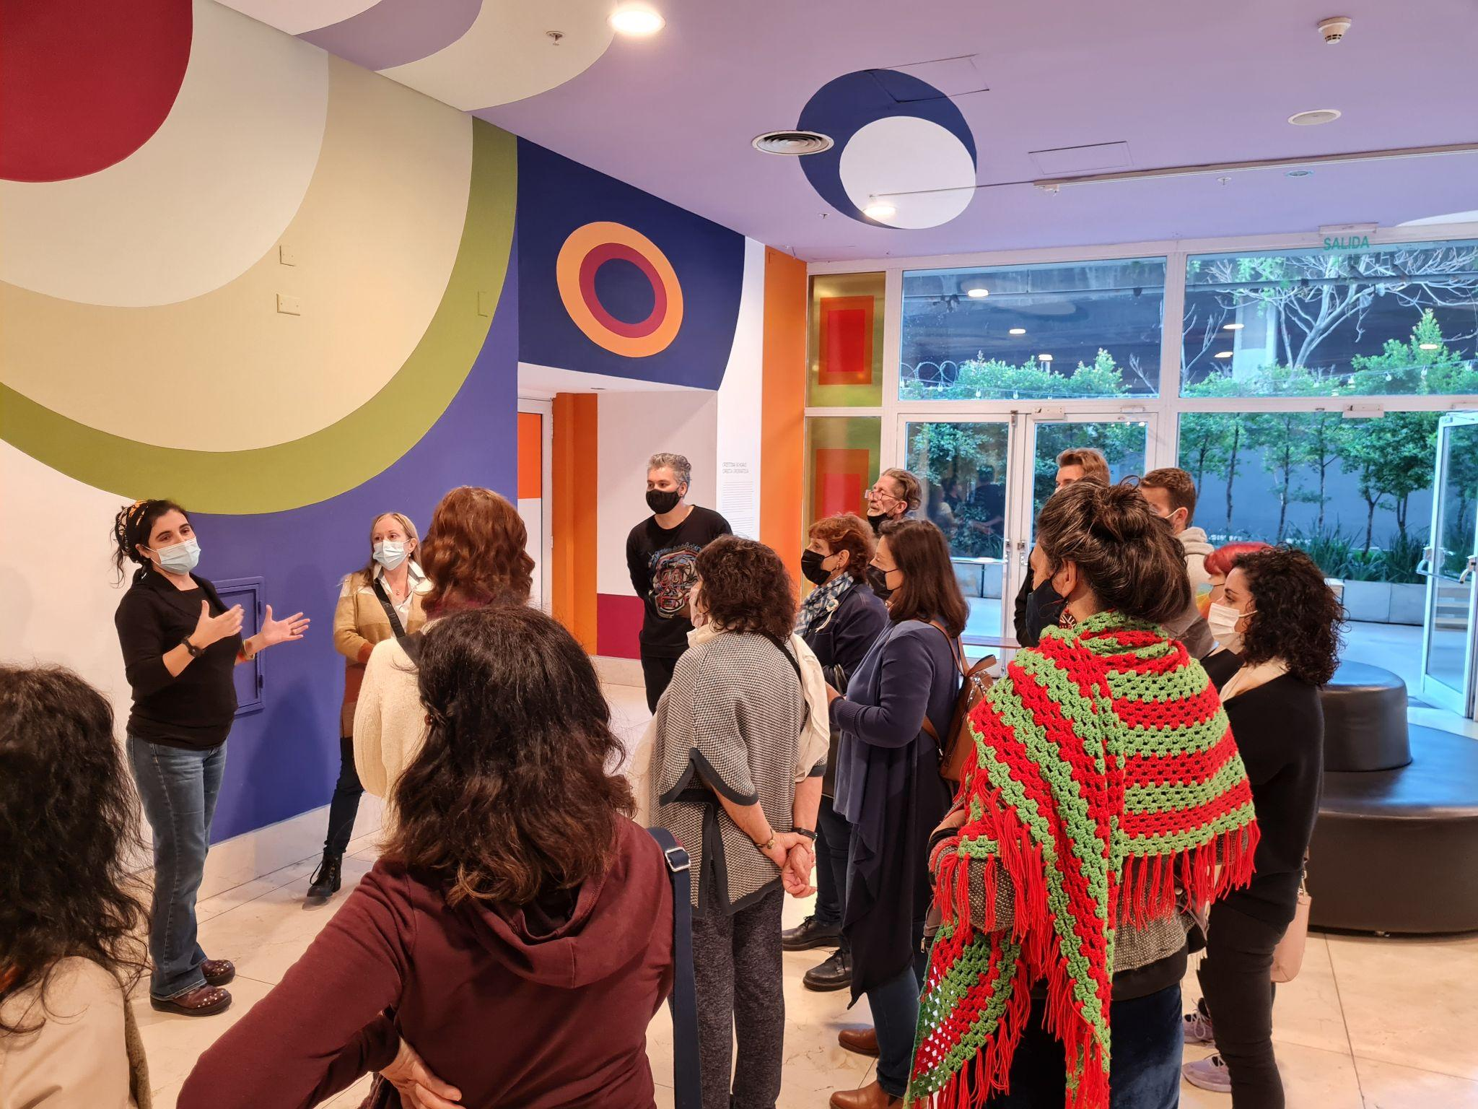
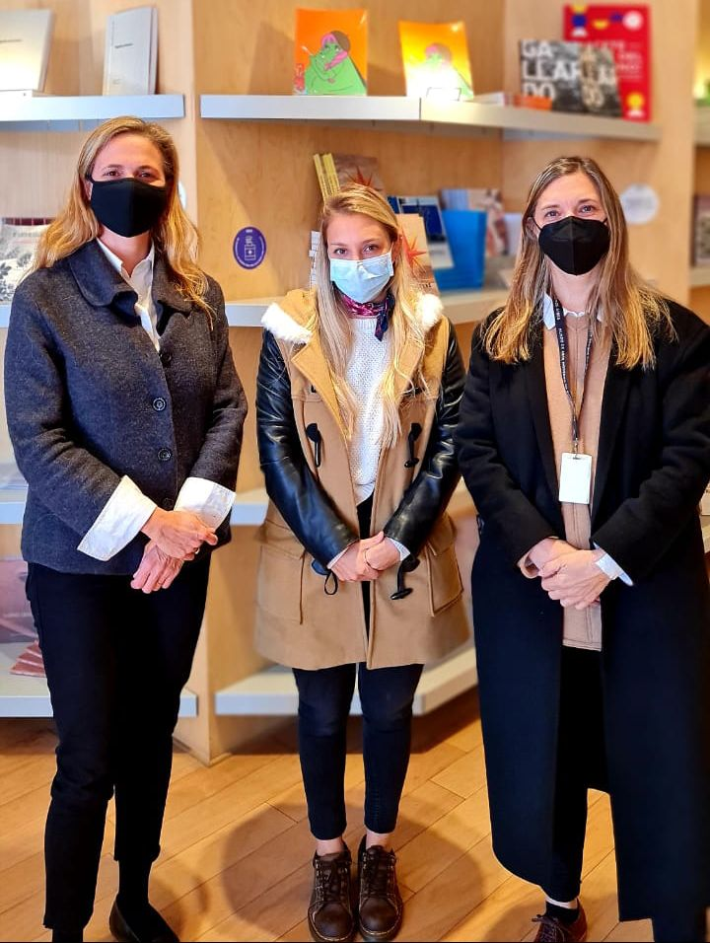
Proyecto transversal
El proyecto se incluye dentro de los ejes de trabajo del museo.
Se coordinó de forma transversal con un equipo integrado por Dirección, Educación y especialistas en accesibilidad en diálogo con las distintas áreas.

Slide 6
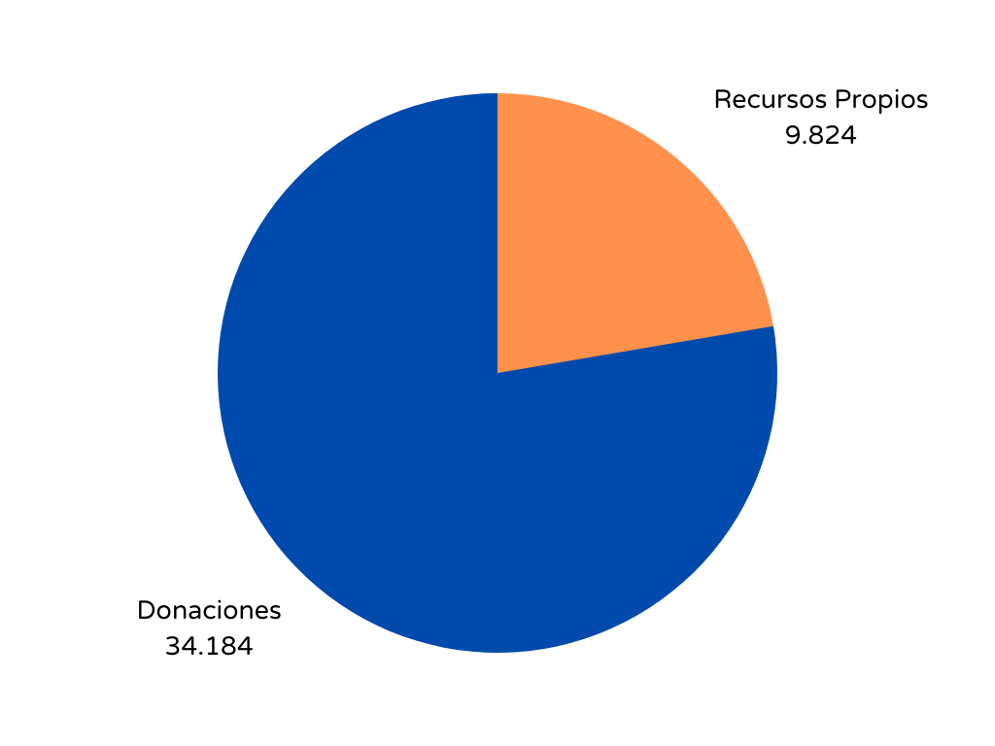
Valor del proyecto
Origen del presupuesto de accesibilidad
Total
AR$
3.385.280
equivalente a
US$
34.184
Elaboración propia SIN contemplar honorarios del equipo (ver anexo en página 36).

Slide 7
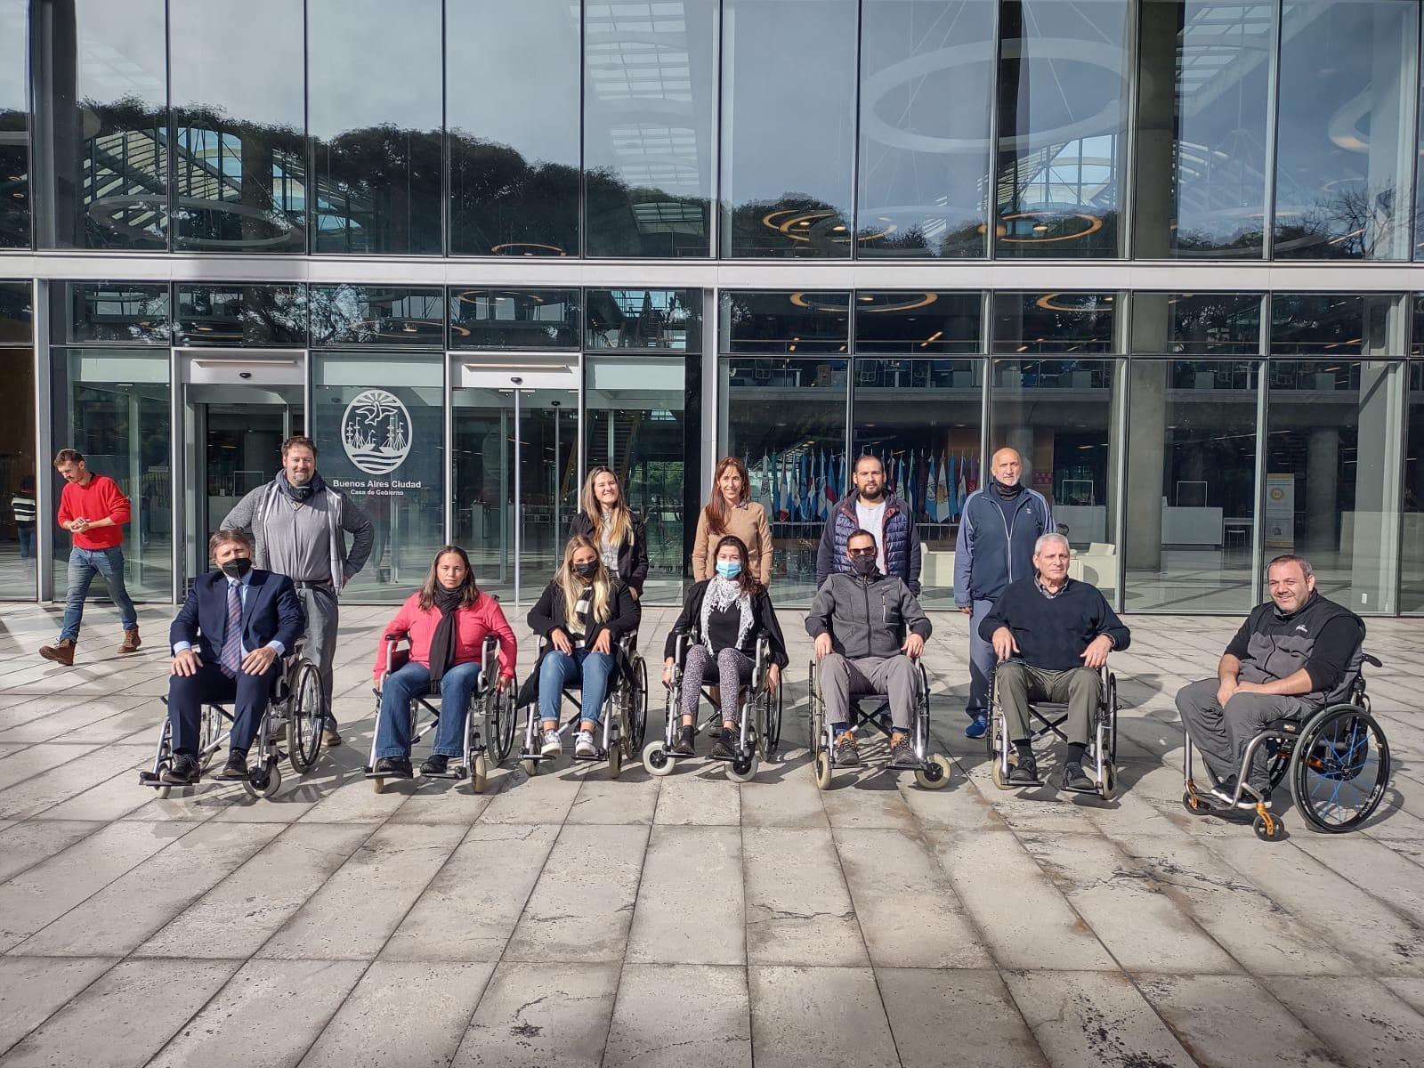
1. Punto de partida y diagnóstico
Se realizó benchmark con museos y organizaciones locales e internacionales. Se consultó bibliografía y se participó en seminarios y cursos ofrecidos por Ibermuseos y la Dirección General de Museos, del
Ministerio de Cultura de Nación.
El diagnóstico se realizó junto con el equipo del ENTUR del Gobierno de la Ciudad y Copidis para definir el estado de situación, los pasos a seguir y el seguimiento.
Sobre la base del análisis, se planteó el objetivo de alcanzar el sello de museo accesible (ENTUR).
Capacitación ENTUR para equipo accesibilidad institucional en Parque Patricios

Slide 8
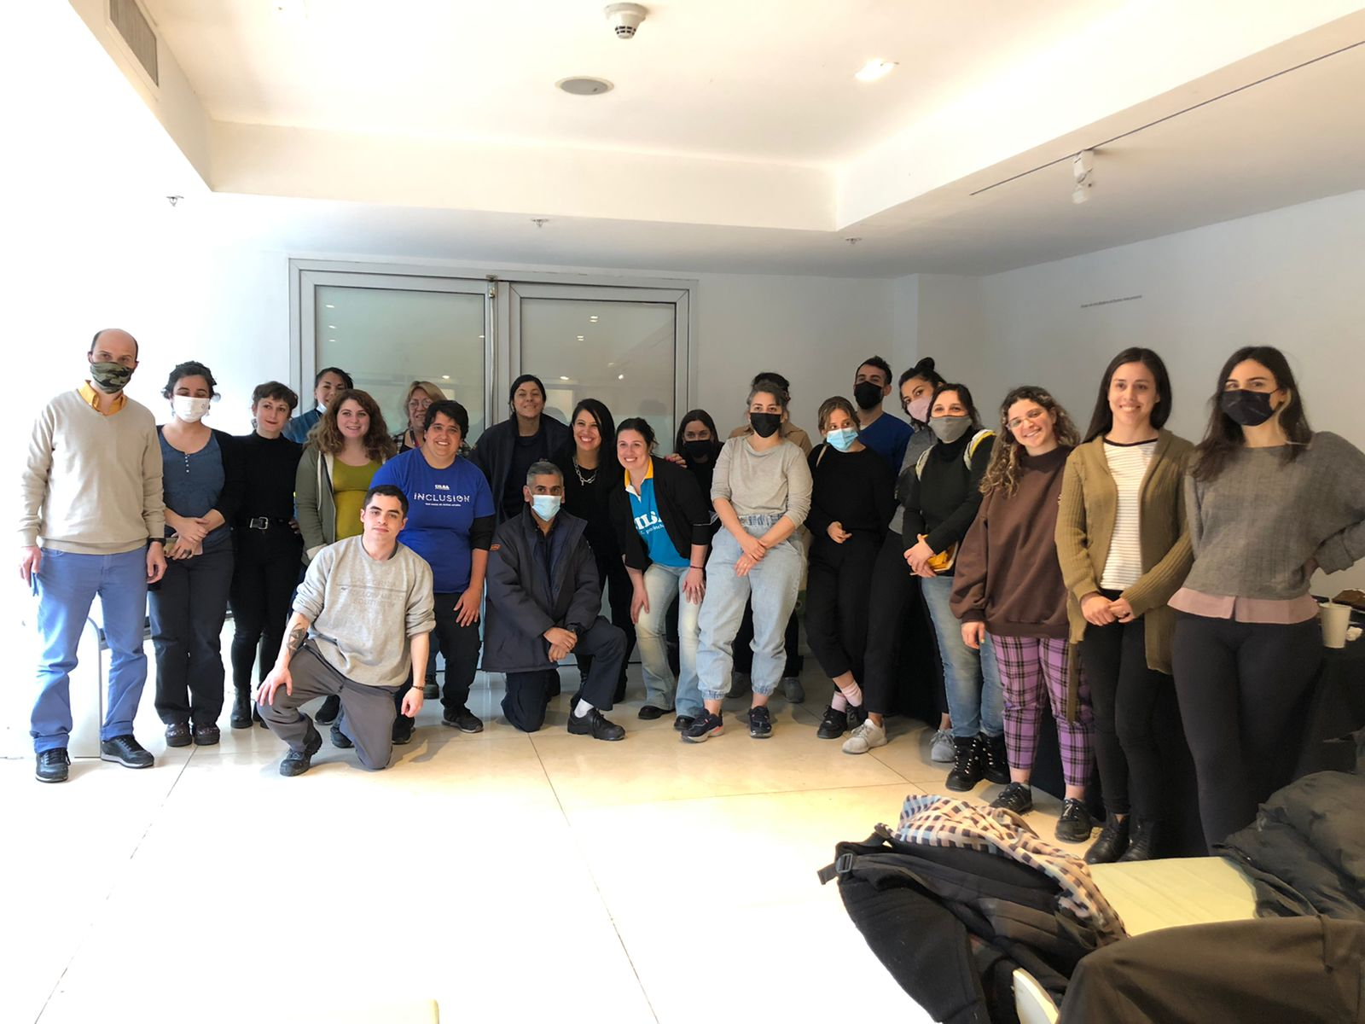
2. Sensibilización de equipo mediante capacitaciones
15 capacitaciones presenciales
y virtuales con instituciones y ONG
Un programa de formación y capacitación en
materia de accesibilidad para que todo el equipo
esté involucrado en la tarea de hacer un museo
accesible e inclusivo, por lo que la sensibilización y
la comprensión de la discapacidad debe llegar a todos.
Capacitación ENTUR para equipos que se vinculan con el visitante.

Slide 9
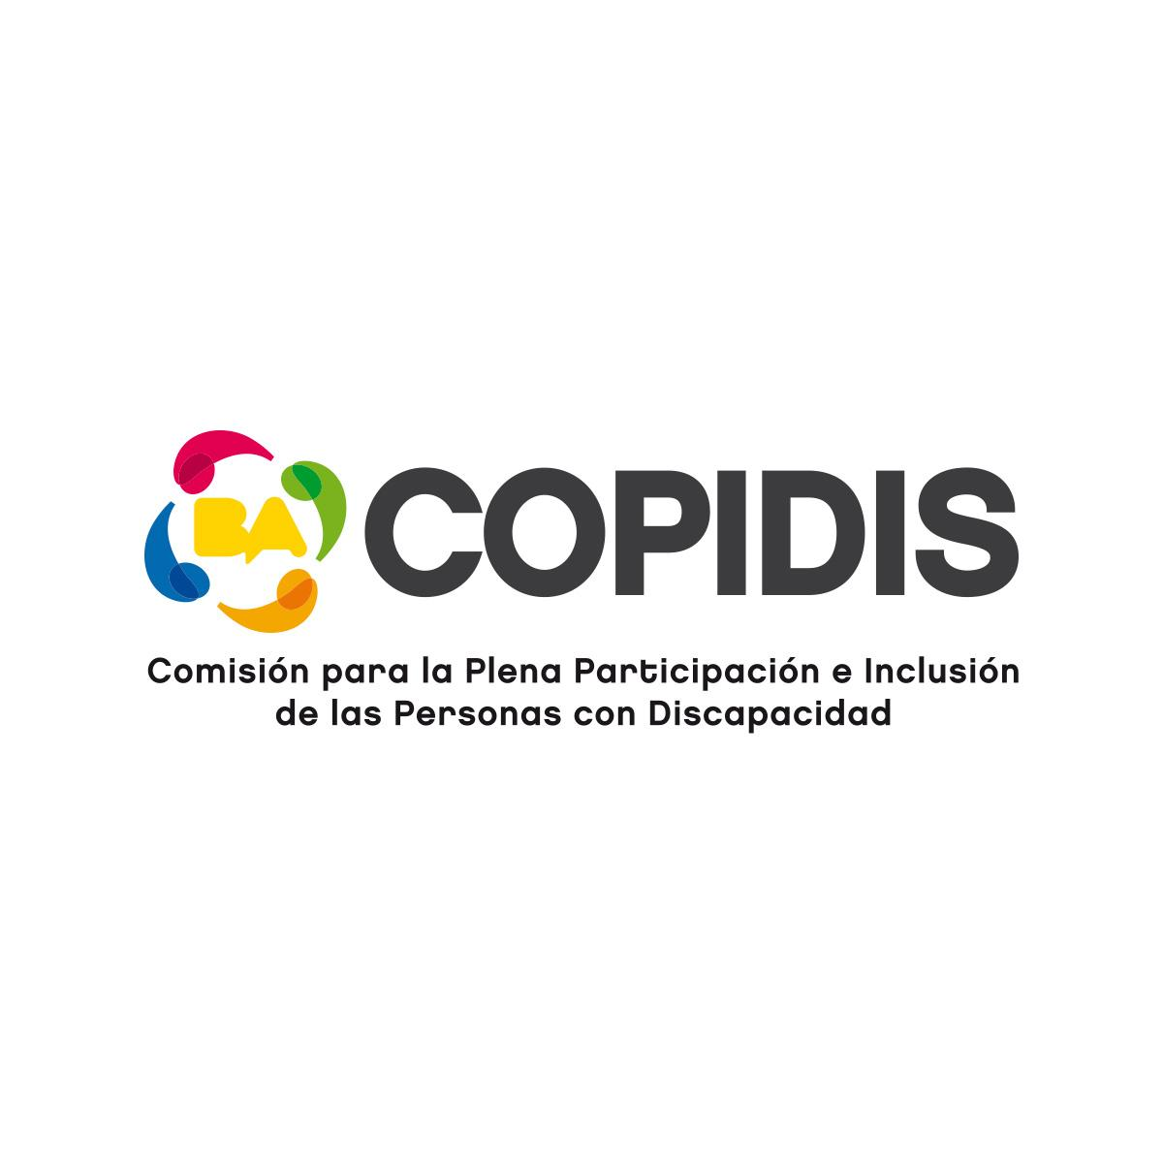


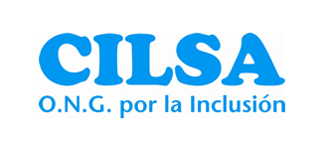
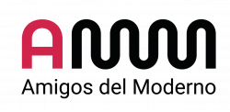

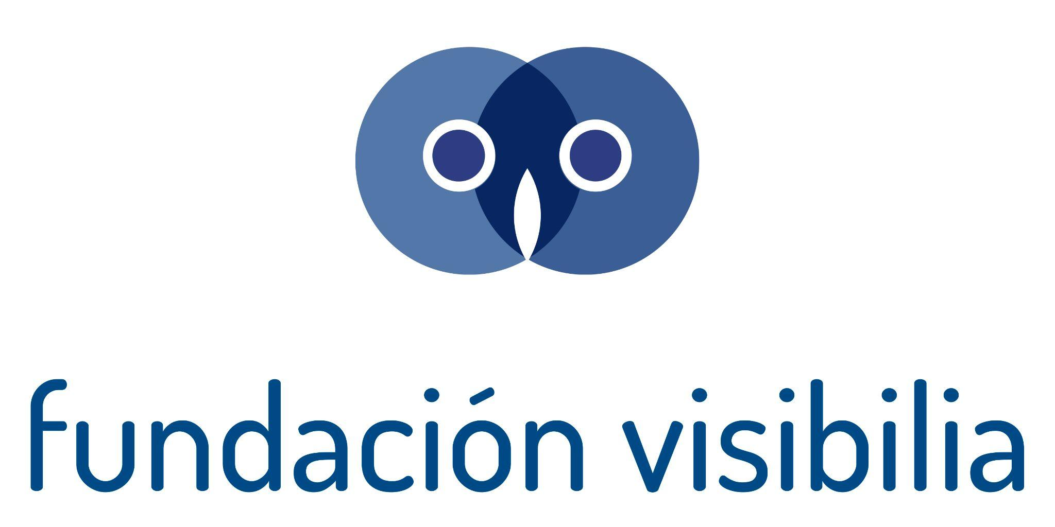


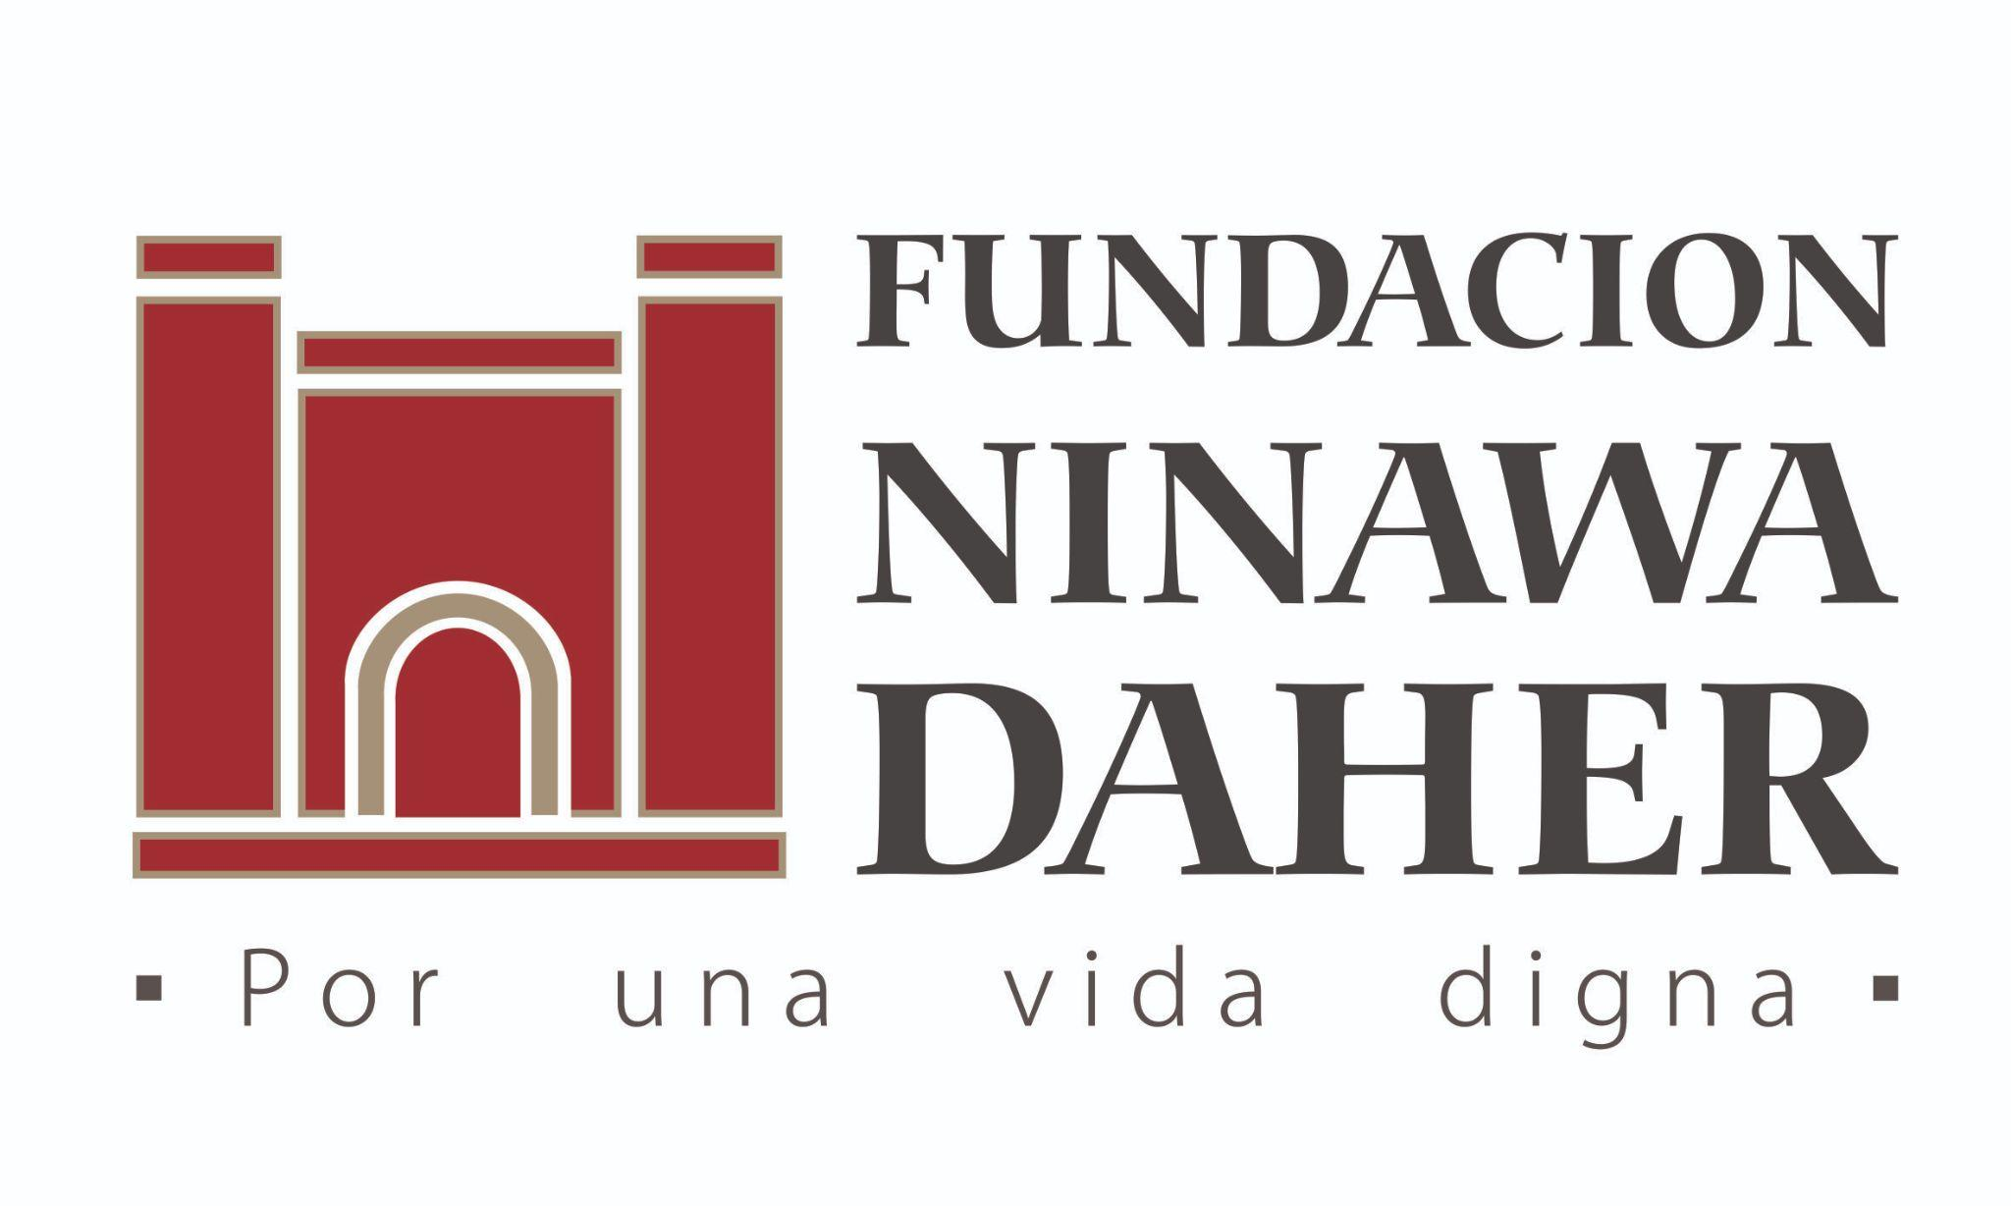

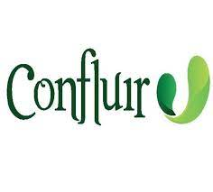

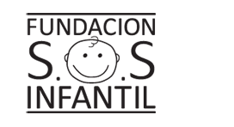
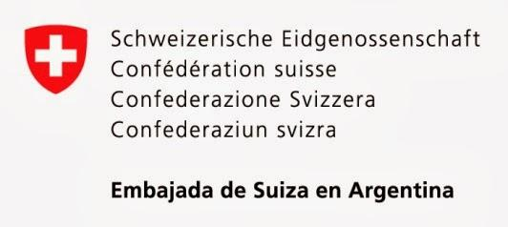

3. Alianzas
Para el desarrollo del plan, fue necesario articular con actores clave especializados en cada tema. Durante estos años se articuló con varias organizaciones para poder contar con su mirada y multiplicar el alcance del proyecto.

Slide 10
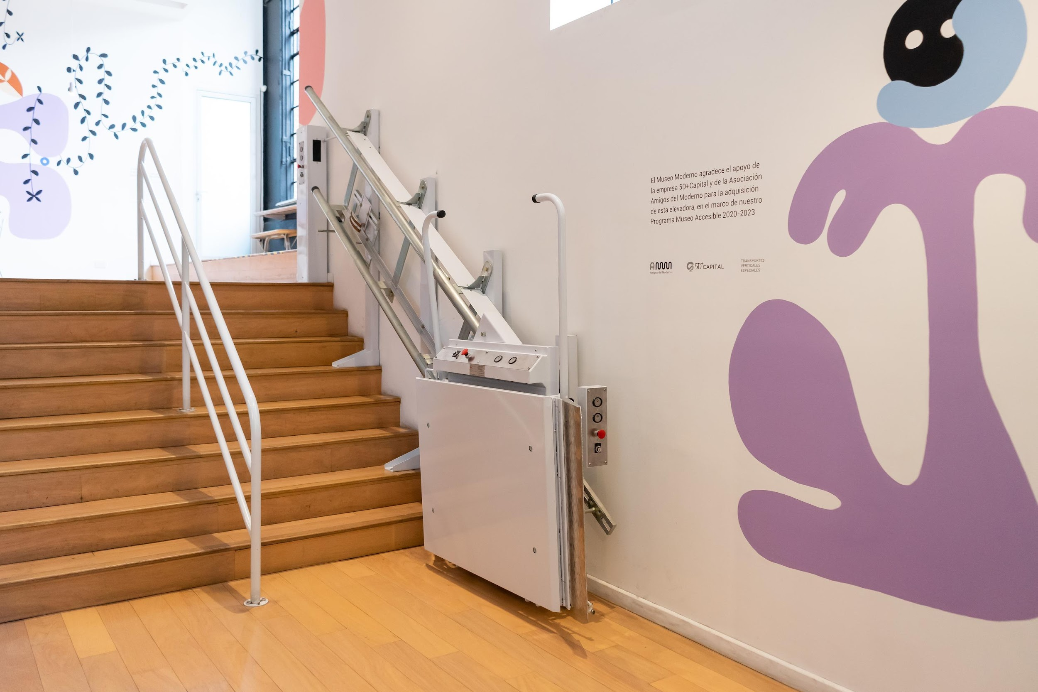
4. Reducción de barreras (físicas e intangibles)
El diseño universal
El diseño universal es el diseño de productos y entornos que
pueden utilizar, en la mayor medida posible, todas las
personas. Su propósito es simplificar la realización de las
tareas cotidianas con el fin de beneficiar a todos los individuos
de todas las edades y habilidades sin necesidad de adaptación
ni diseño especializado.
Elevadora para acceder al Café del museo, donada por la
Asociación de Amigos

Slide 11
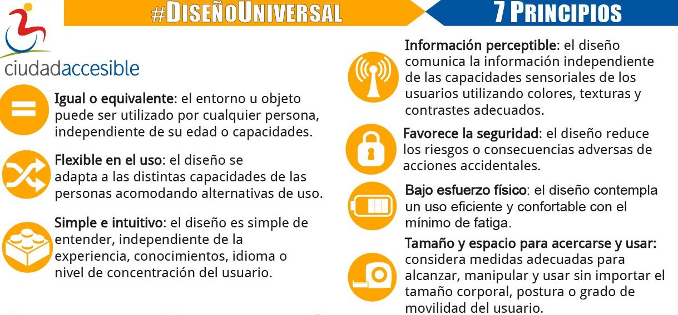
4.1 Principios del diseño universal
Fuente: ciudadaccesible.cl

Slide 12
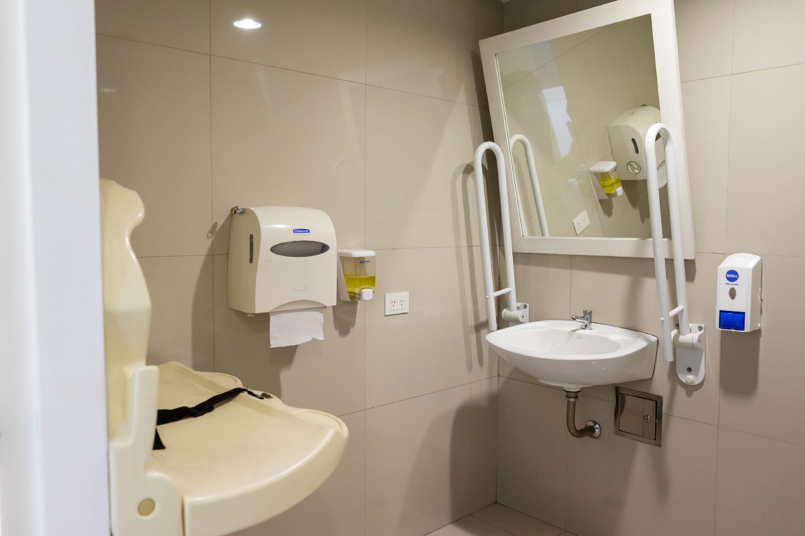
4.2 Adaptaciones realizadas según los criterios del diseño universal
1. Infraestructura
Mejora de la rampa externa para acceso al museo
Puerta de apertura automática
Elevador para acceder al Café del museo
Baños accesibles con botón antipánico
Recepción a altura reglamentaria
Ascensor con botones en braille a altura reglamentaria y mención de los pisos con sonido de voz

Slide 13
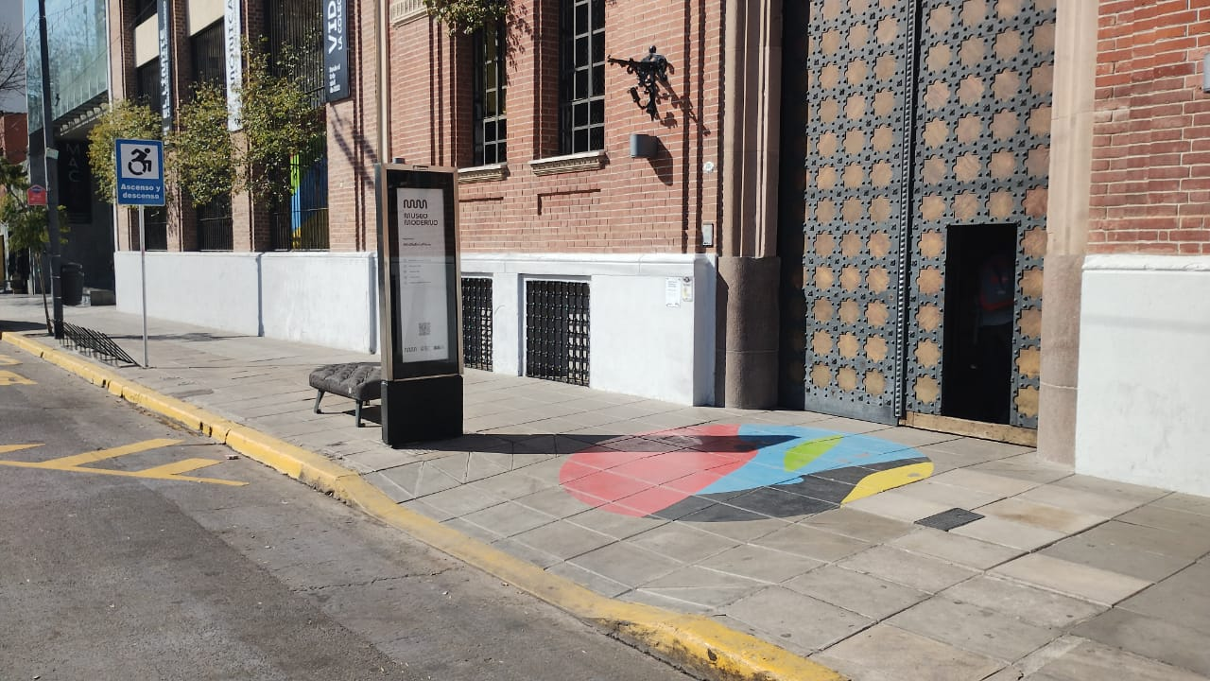
4.3 Adaptaciones realizadas según los criterios del diseño universal
2. Infraestructura externa
Rampa de ingreso al museo por la vereda
Cartel de ingreso al museo en braille
Señal de ascenso y descenso para personas con discapacidad

Slide 14
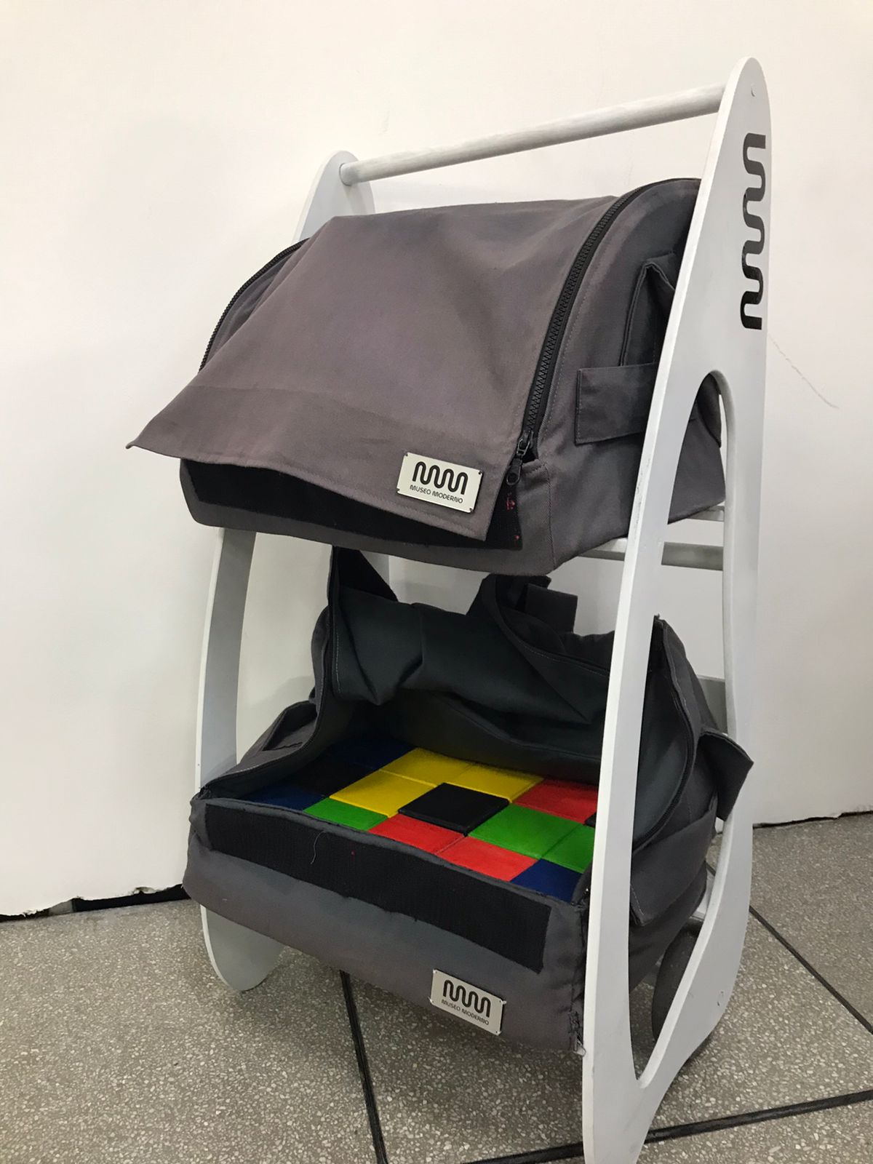
4.4 Generación de apoyos en las exposiciones
Carrito sensorial
Dispositivo móvil y transformable según la particularidad de cada exposición
Mochilas accesibles
Kit de exploración especialmente diseñado para favorecer el recorrido autónomo de las personas con CEA
Historias sociales
Historias sociales de cada exposición para favorecer el recorrido autónomo de las personas con CEA, disponibles en la sala de Educación
Lectura Fácil
Desarrollo de textos de salas en castellano simplificado para favorecer el acceso a la información de diversos públicos
Audioguías
Desarrollo de audioguías para personas con discapacidad visual
Carrito sensorial

Slide 15
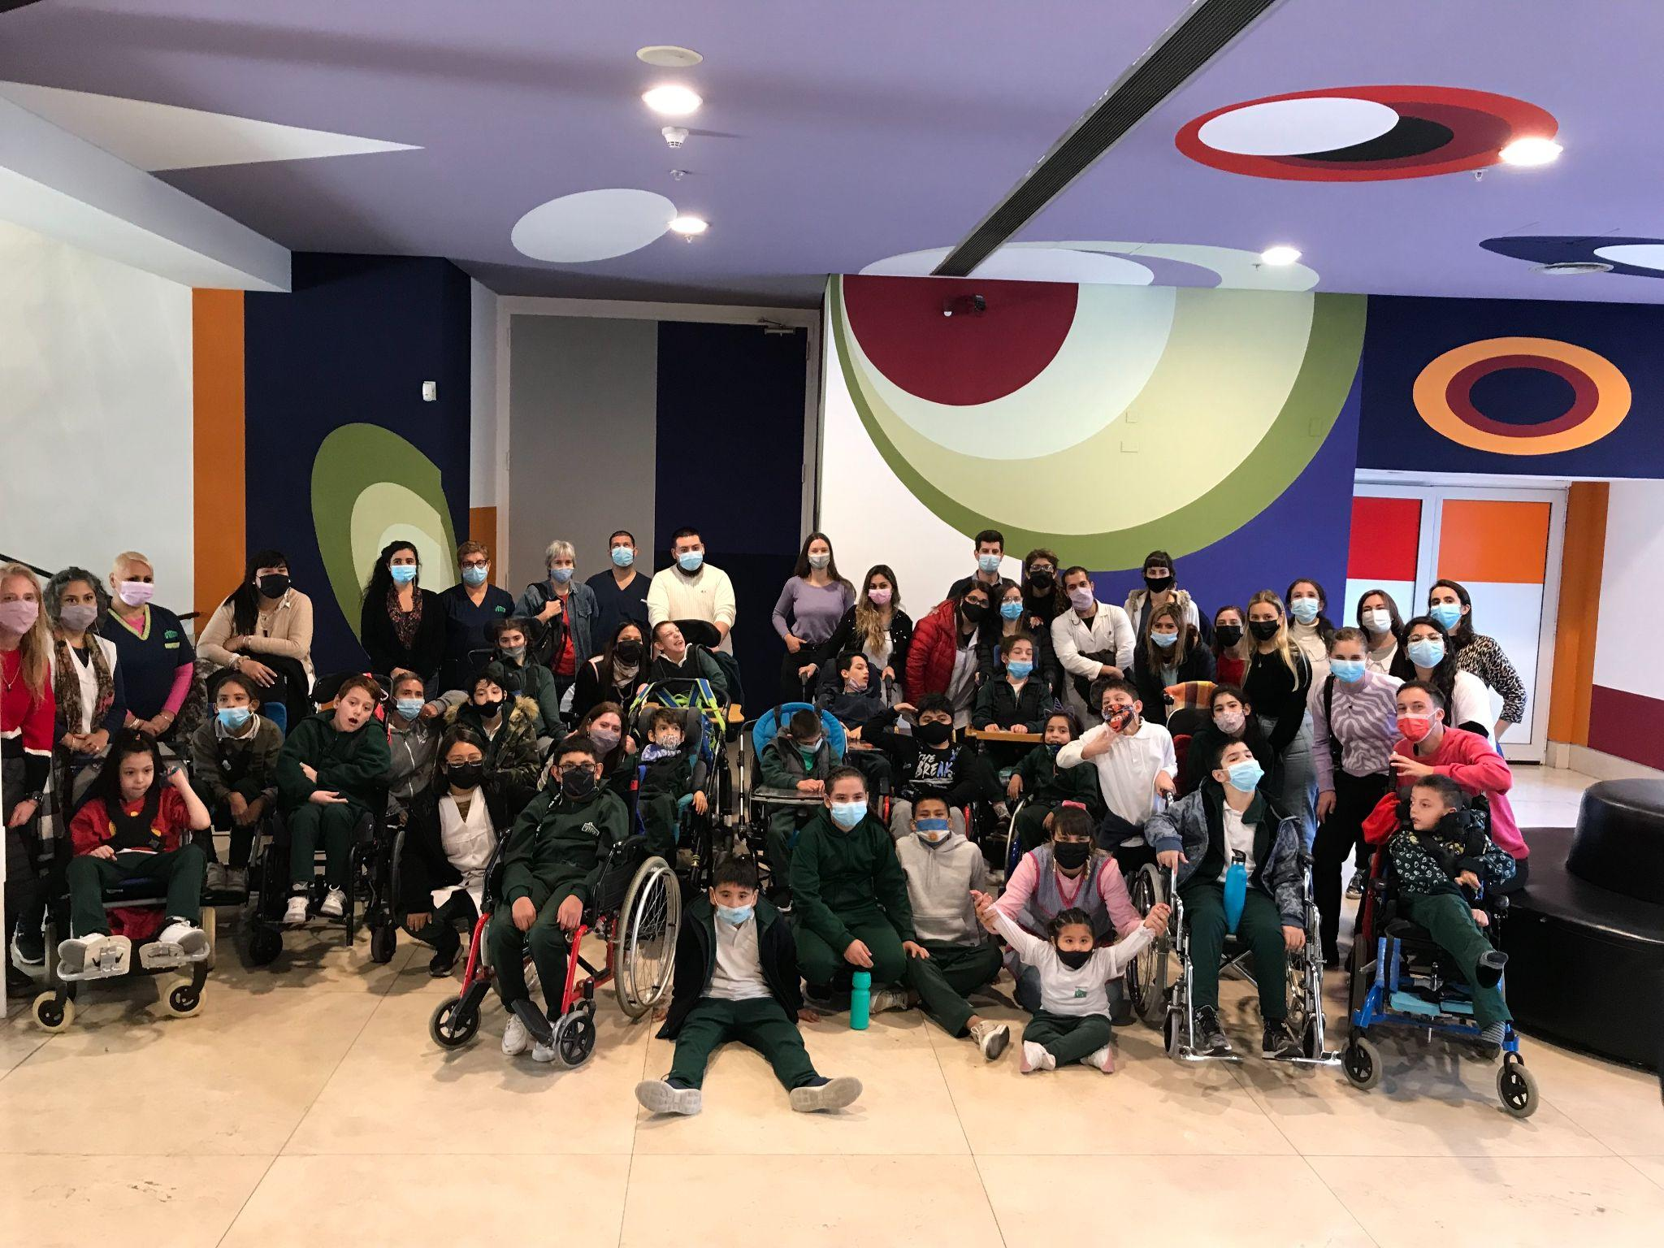
5. Desarrollo de actividades accesibles
Objetivos del departamento de Educación
En la actualidad, el 40% de las actividades educativas cuentan con una
propuesta accesible.
Se realizan acciones en territorio y redes interinstitucionales con organizaciones y personas con y sin discapacidad.
El diseño de programas, visitas y talleres se piensa integrando a las personas con discapacidad.
Se priorizan vínculos con los siguientes actores:
Instituciones que trabajen con la primera infancia, niños, niñas y adolescentes en situación de vulnerabilidad social
Escuelas de formación laboral y escuelas integrales interdisciplinarias
Institutos de educación especial
Hogares y hospitales de día
Centros comunitarios de protección integral para mujeres y diversidades
Profesionales de la salud y equipos técnico-pedagógicos
Visita para chicos/as con discapacidad motriz

Slide 16
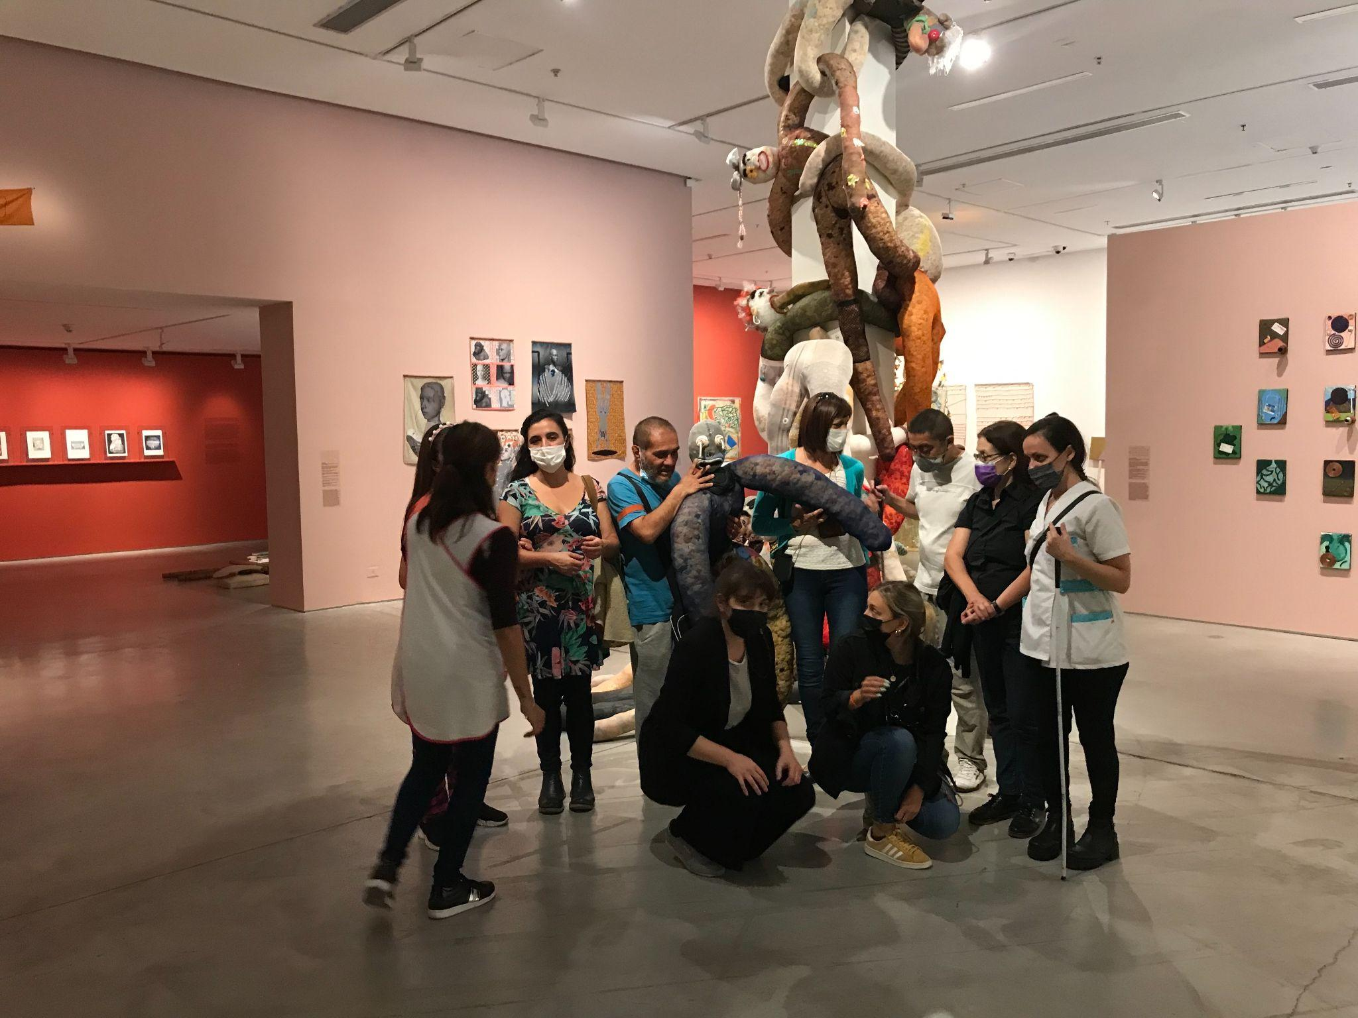
5.1 Educación: actividades presenciales 2021-2022
Agenda educativa planificada desde el diseño universal:
18 acciones para PcD visual. Recursos elaborados: sala táctil y
audiodescripciones
16 acciones para PcD auditiva. A cargo de un equipo especializado, integrado por personas con discapacidad auditiva, con servicio de interpretación en LSA
10 talleres de exploración sensorial continua orientado a personas con autismo
47 recorridos para instituciones educativas de modalidad especial, CPI, instituciones y fundaciones
32 acciones en territorio en CABA y GBA
1 Festival Accesible (efeméride: 3 de diciembre)
Programación de vacaciones de verano y de invierno con perspectiva en accesibilidad: adaptaciones y apoyos para personas con discapacidad
Visita para PcD intelectual

Slide 17
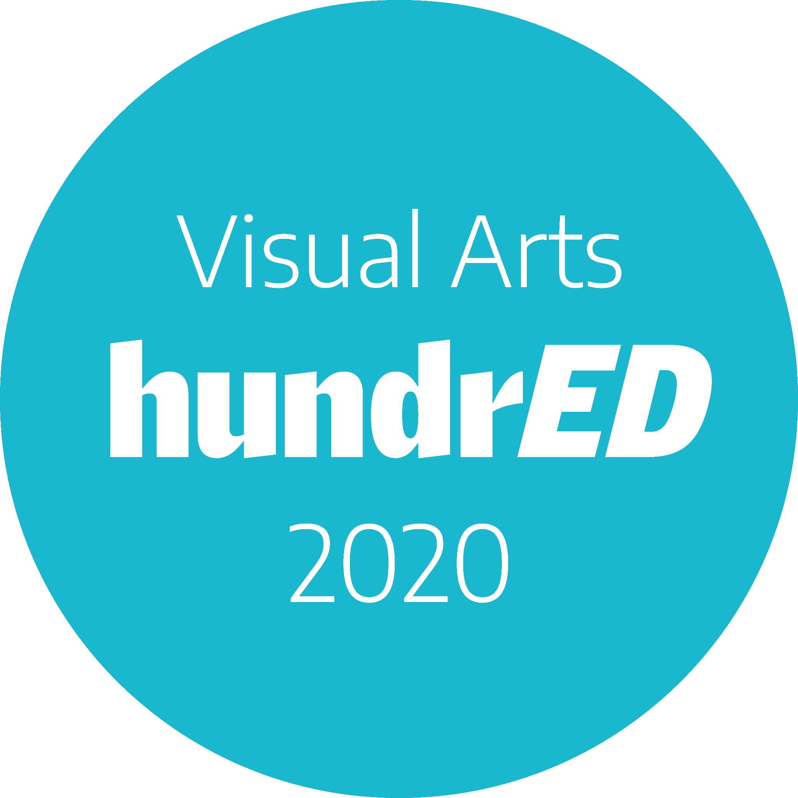
5.2 Educación: Desarrollo de actividades digitales adaptadas para la inclusión de personas con discapacidad, disponibles en la web del museo
Las actividades digitales educativas son actividades diseñadas para descargar y utilizar en el museo como anticipo o apoyo a una visita y también para realizar en casa.
Lectura Fácil – Museo Moderno
Actividades integradas – Museo Moderno
Esta iniciativa recibió un premio a la distinción en artes visuales
2020 de la organización educativa de origen finlandés HundrED.
Más información en HundrED
Historias sociales – Museo Moderno
Las Historias sociales son relatos sencillos que permiten trabajar
habilidades sociales para participar activamente de una situación,
actividad o encuentro. Actualmente contamos con historias para 4
salas.
Lectura Fácil es una técnica de redacción, adaptación y publicación de textos. Promueve el acceso a la información y la comprensión de
textos escritos. Actualmente contamos con 2 salas y 4 en proceso de diseño.
Guía CEA – Museo Moderno
Una guía descargable para personas con CEA y discapacidad intelectual que los ayudará a planificar su visita y disfrutar del museo

Slide 18
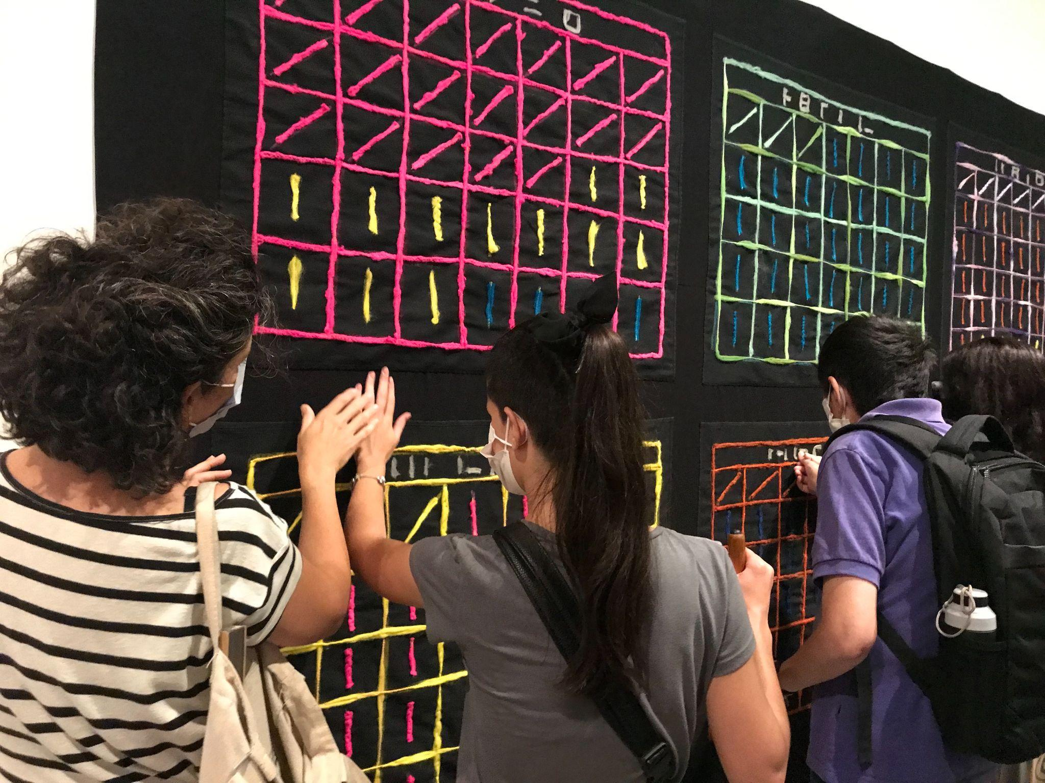
5.3 Involucramiento y validación de las actividades
por personas con discapacidad
Cuando los diferentes colectivos que agrupan a personas con discapacidad se sienten representados en las actividades del museo, aumenta la concurrencia de esta comunidad.
Para lograr una mayor participación de las audiencias con discapacidad, fue fundamental contar con el asesoramiento de personas con discapacidad y luego tomar en cuenta su validación.
Por ello, trabajamos con validadores de Lectura Fácil, discapacidad visual y discapacidad auditiva.
Recorrido para PcD visual

Slide 19
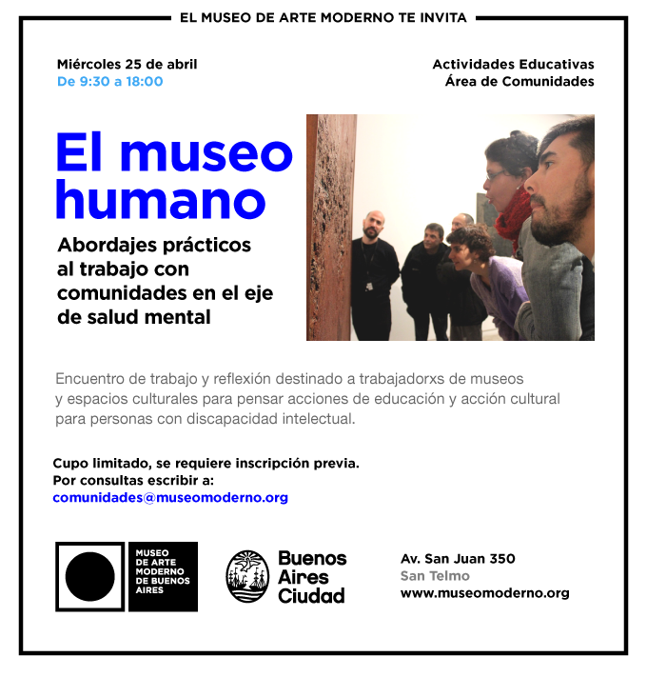
5.4 Generación de buenas prácticas
El equipo del museo fue incorporando, a lo largo del proyecto, conocimientos y experiencias mediante la participación en seminarios y encuentros profesionales tanto a nivel local como internacional. Estos aprendizajes fueron luego sistematizados y convertidos en contenidos para compartir con otras organizaciones.
2 ediciones de El museo humano, encuentros de buenas prácticas inclusivas organizadas por el Moderno para profesionales de museos.
Participación en encuentro de profesionales de museos:
“Museo Reimaginado”, organizado por la AAM (American Alliance of Museums)
Pasantía en el Thyssen (2019)
Participación en la conferencia internacional Spotlight in Visual Arts, organizada por HundrED.org
Participación en Museum accessibility in a post-COVID world, organizada por Tactile Studio

Slide 20
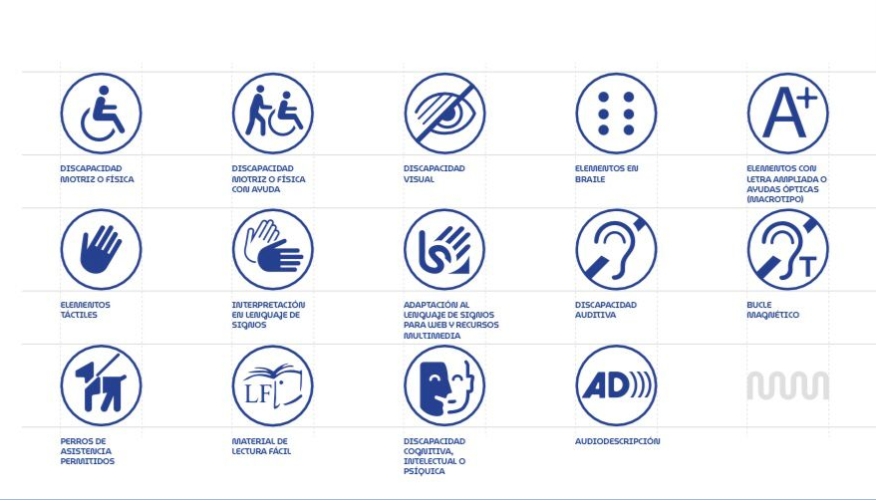
6. Comunicación: nueva señalética
La señalética accesible es un distintivo de seguridad que provee orientación y guías para las personas con discapacidad.
En el transcurso de 2022, se desarrolló un cambio de señalética contemplando los requerimientos accesibles; se actualizaron algunos íconos, así como la adaptación en tamaño y altura de colocación.

Slide 21
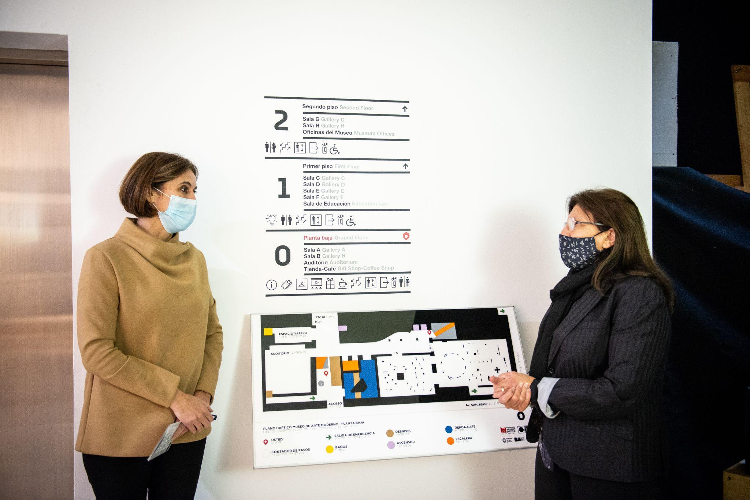
6.1 Comunicación: señalética y planos hápticos
Se instalaron 2 planos hápticos por piso (6 en total) con adaptaciones para cada exposición, que se pueden cambiar en cada nueva programación.
Los 3 ascensores cuentan con botones en braille y sonido.
Se señalizaron los espacios reservados para personas con discapacidad en el Café, la Biblioteca y los lockers.
Inauguración planos hápticos donados por la Fundación Nínawa Daher

Slide 22
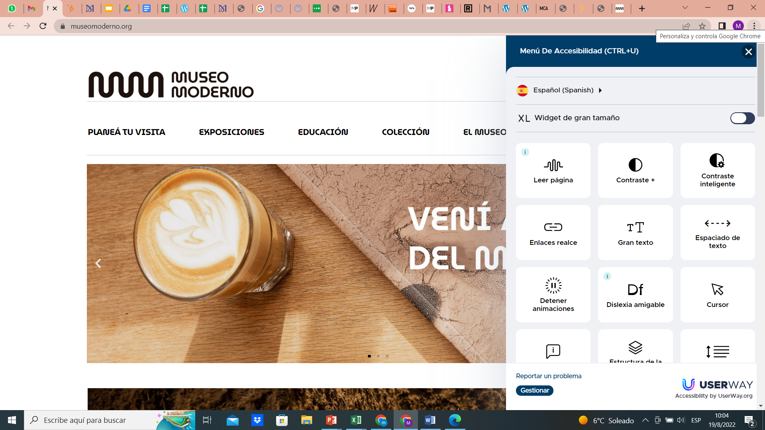
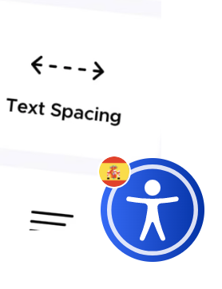
6.2 Comunicación: web accesible
Se instaló un widget accesible que consta de un panel que se despliega del lado derecho de la página web y que ofrece diversas opciones con respecto a accesibilidad, como un lector de pantalla en vivo.
Userway
Haciendo clic en el “ícono con persona en azul”, se pueden ver las opciones de este widget, y las personas con discapacidad pueden acceder a los contenidos de la web.

Slide 23
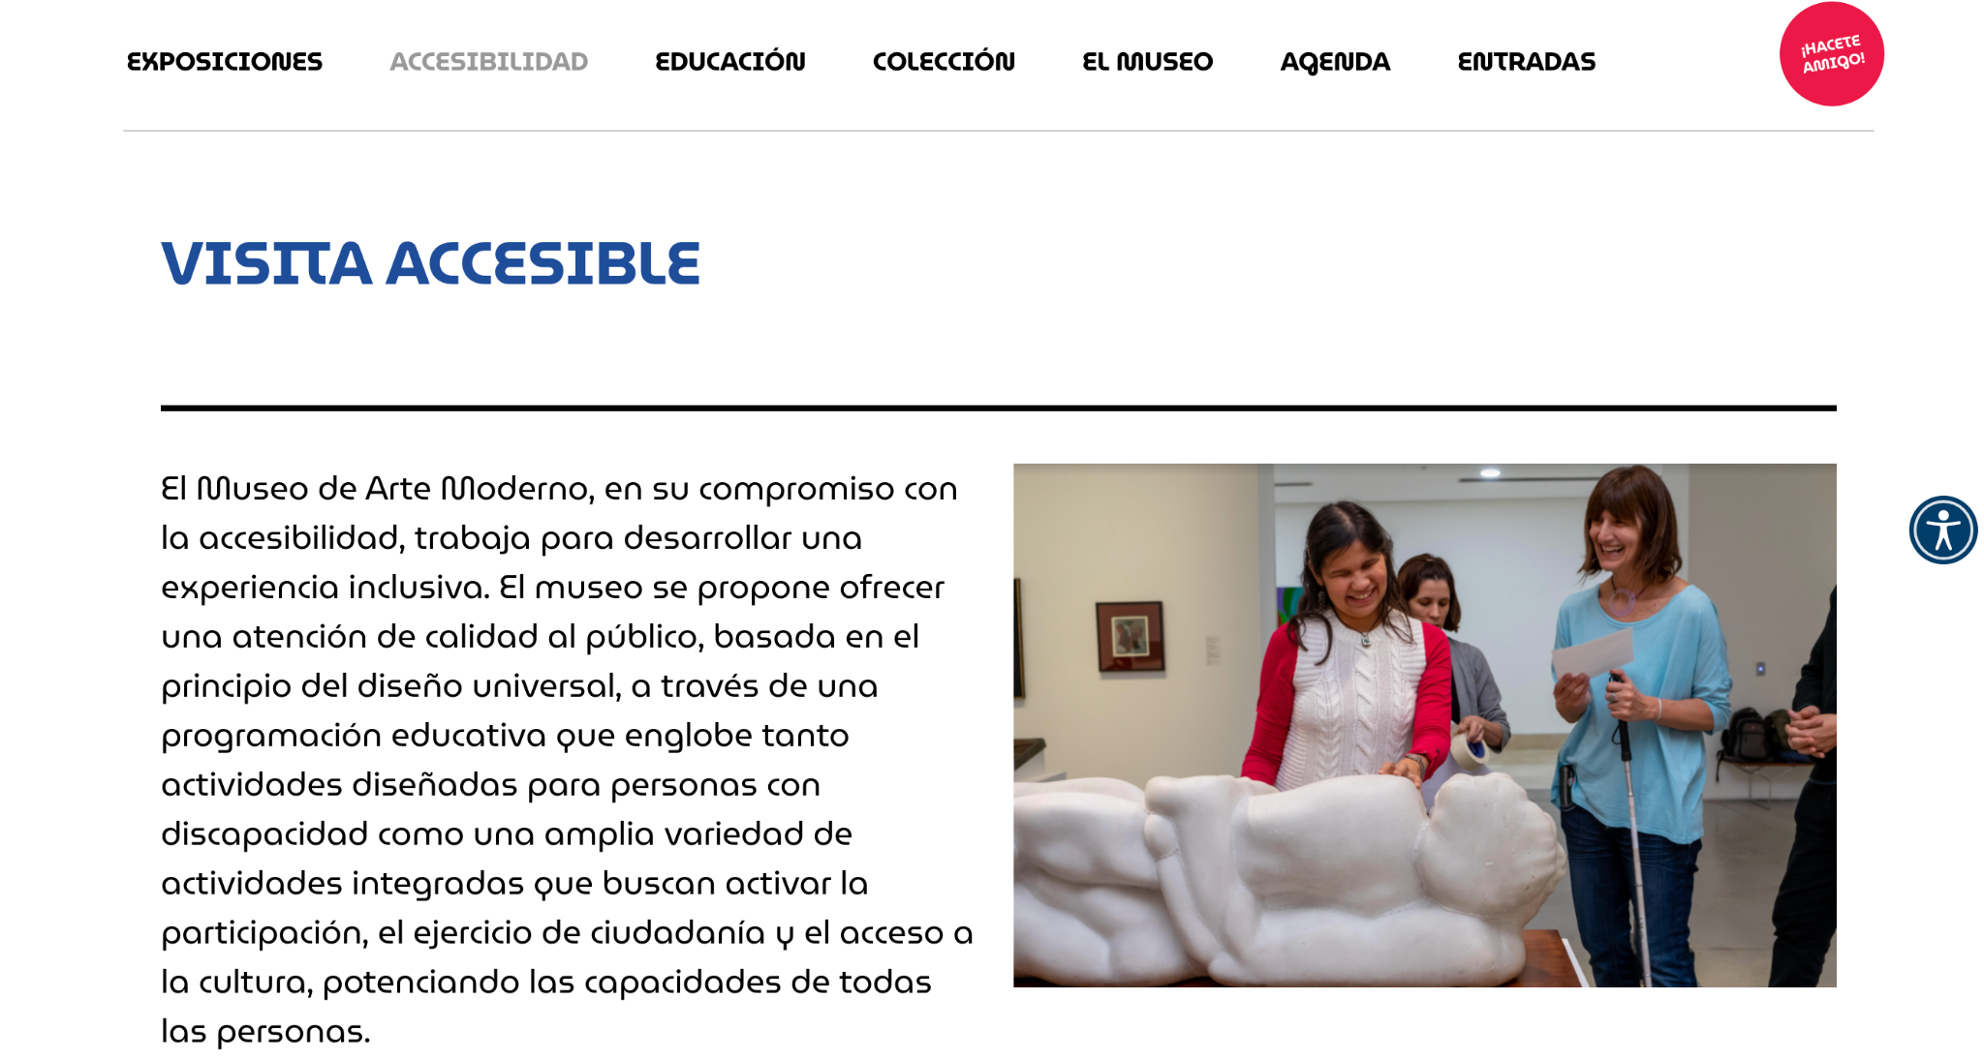
6.3 Comunicación: web - Planeá tu visita accesible
La web del Moderno cuenta con una sección de Accesibilidad para que los visitantes puedan
acceder a toda la información necesaria para disfrutar de una visita al museo.
La web brinda información de los servicios disponibles, desde cómo llegar hasta textos de Lectura Fácil y guías para descargar.
Los contenidos accesibles se encuentran diferenciados con un logo azul para facilitar su identificación.

Slide 24
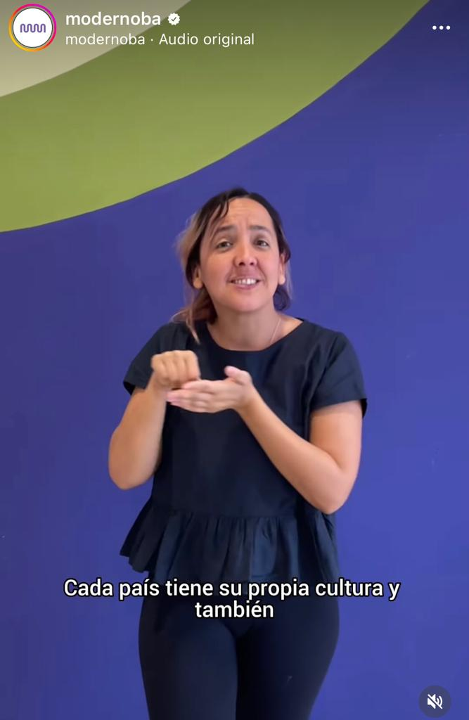
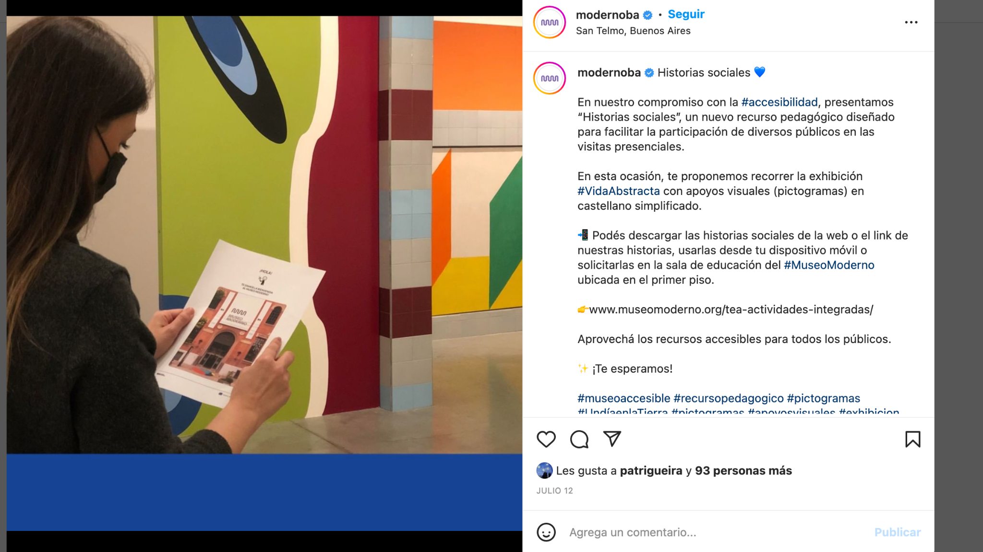
6.4 Comunicación: redes
Los contenidos para redes accesibles cuentan con los siguientes apoyos
para facilitarles la interpretación a las personas con discapacidad:
Videos con intérpretes en lengua de señas, subtítulos, descripción de imágenes, hashtag nombrando a la accesibilidad e inclusión, señalización del contenido con franja azul y sticker de accesibilidad.

Slide 25
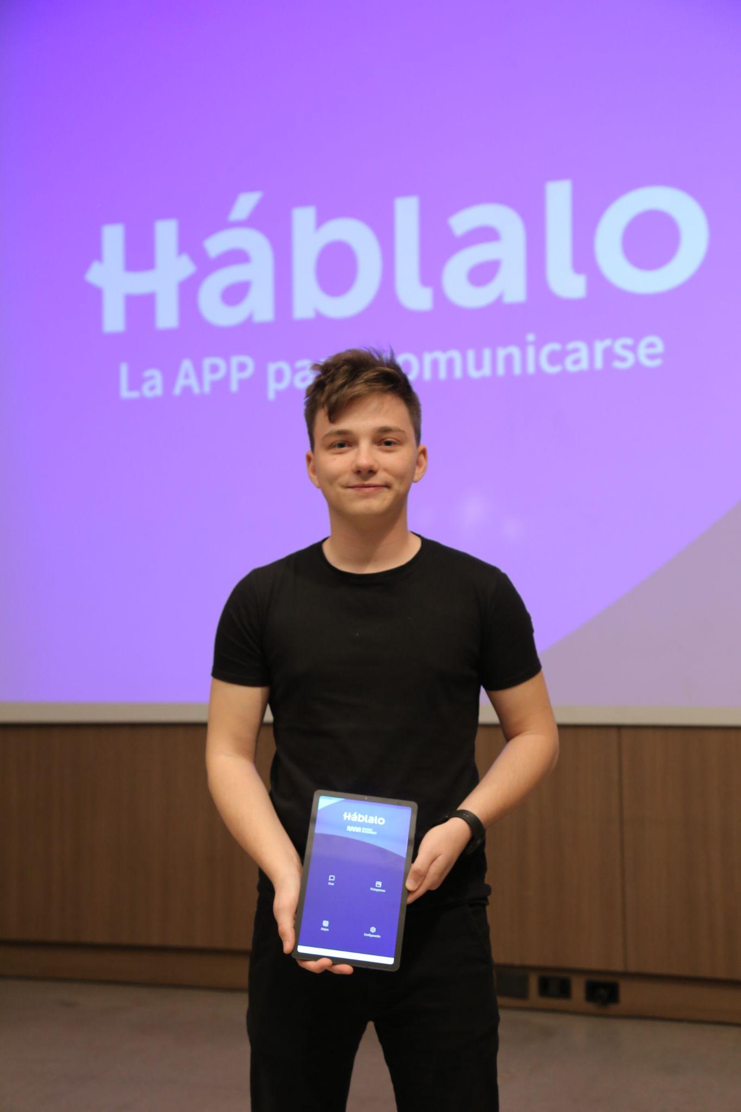
6.5 Comunicación: app Háblalo y códigos QR
Con el apoyo de la Asociación de Amigos, se logró una alianza con la app Háblalo, para mejorar la comunicación con las personas con dificultades en el habla.
Esta app se puede utilizar en todo el museo a través de un código QR, pero es un herramienta fundamental en Recepción, porque allí están quienes tienen el primer contacto con el visitante.
En la app se encuentran preguntas frecuentes, exhibiciones, imágenes y pictogramas.
La app y la tableta para Recepción fueron
donadas por la Asociación de Amigos

Slide 26
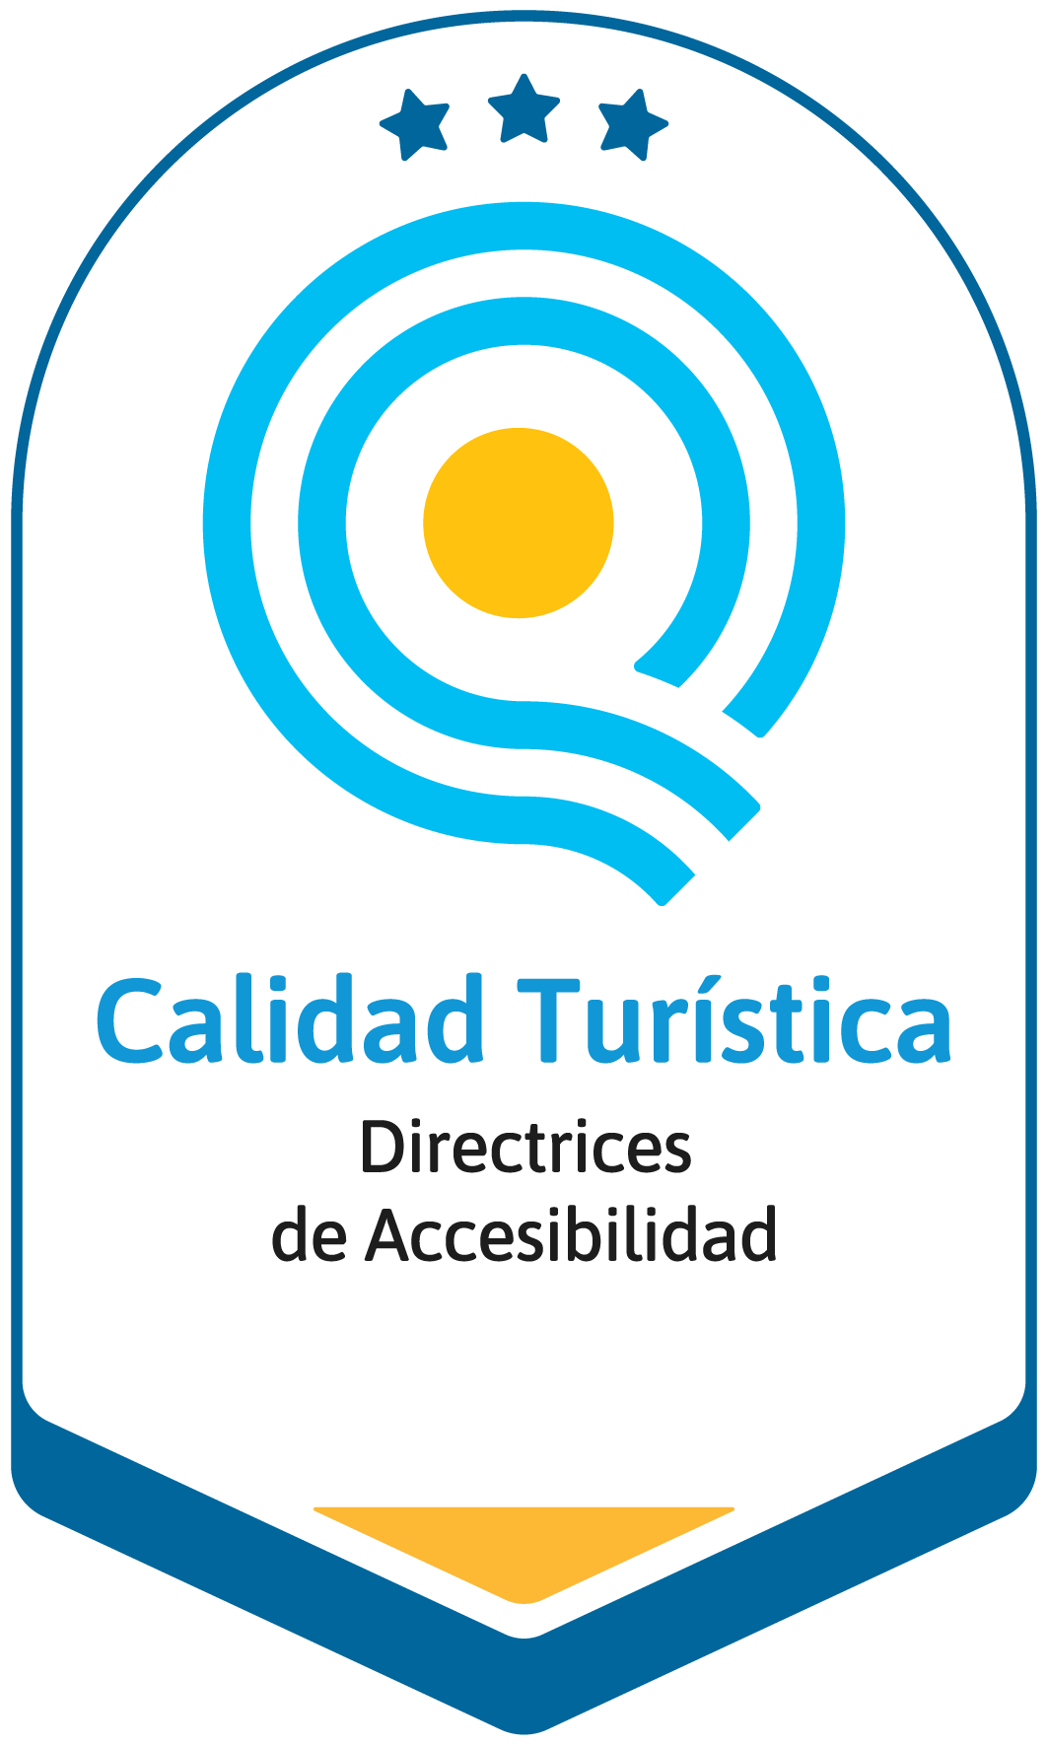
7. Sello accesible
El Moderno recibió, a fines de 2023, el sello de Directrices de Accesibilidad, entregado por el Ente de Turismo de la Nación.
Los requisitos para la obtención del sello incluyeron lo siguiente:
Capacitaciones del personal (presencial y virtual)
Adaptaciones del edificio para eliminar barreras en la experiencia de PcD
Revisión de señalética y comunicación en web/redes
Incorporación de tecnología en la comunicación
Incorporación de apoyos y adaptaciones en salas y programación
Diseño de protocolo de atención y evacuación de PcD

Slide 27
Impacto accesible 2017-2022
6305
12
recursos y apoyos para la inclusión de personas con discapacidad en exhibiciones y actividades educativas
+100.000
personas con discapacidad
han participado de actividades educativas y visitas.
público alcanzado por el programa digital de Comunidades y Accesibilidad en 2020
18
personas con discapacidad
han colaborado en talleres, actividades, visitas, y han validado recursos.
115.000
público alcanzado por el programa
digital #MuseoModernoEnCasa
30.000
descargas de recursos
accesibles por más de 10 países

